Slide 1
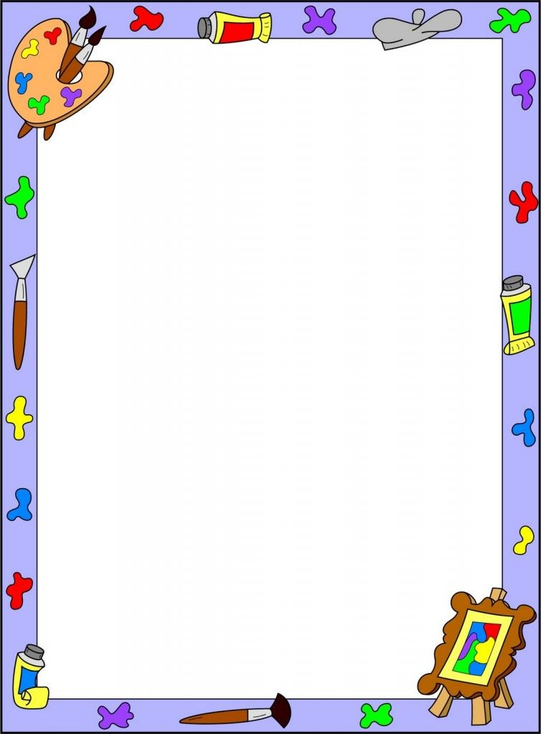
ESCUELA NORMAL DE EDUCACIÓN PREESCOLAR DEL
ESTADO DE COAHUILA DE ZARAGOZA
Materiales de práctica Jardín de Niños Gpe González Ortiz
Docente: Dolores Patricia Segovia Gómez
Materia: Trabajo docente y proyectos de mejora escolar
Presentado por: Midori Karely Arias Sosa #1
3° “A”
Saltillo, Coahuila a 11 de Junio de 2021

Slide 2
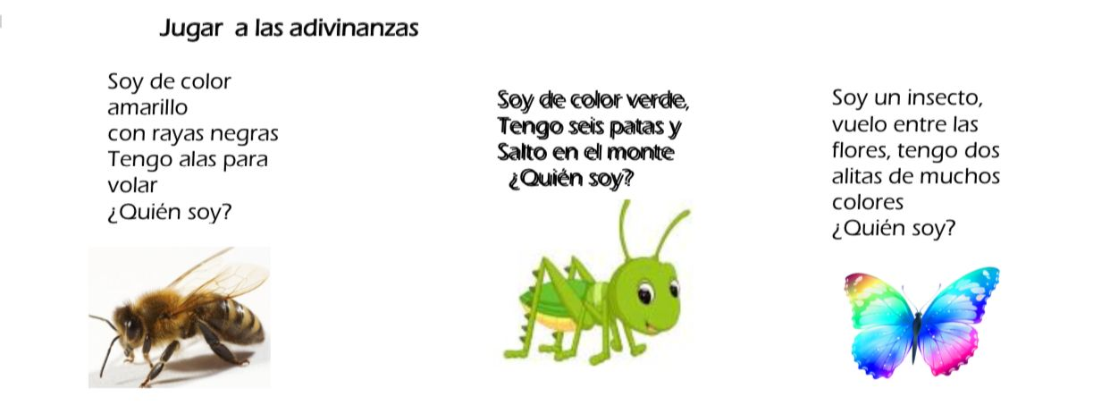
Anexo 1 EJEMPLOS DE ADIVINANZAS

Slide 3
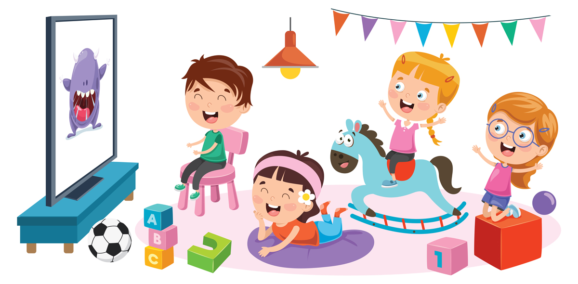
Anexo 2 ¿DE QUÉ HABLAN?

Slide 4
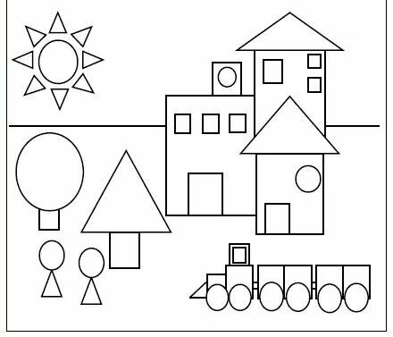
Anexo 3: Reconociendo
las figuras geométricas

